Slide 1
Wat zijn we eigenlijk aan het doen?!

Slide 2
Project Evenementen
Deze periode 2 belangrijke onderdelen waar jullie mee bezig zijn:
Organiseren van een evenement voor de opdrachtgever
Samenwerking als een projectteam
Het is school dus:
Jullie maken samen 1 verslag en je maakt een persoonlijke reflectie

Slide 3
Met je groep hiermee aan de slag als een projectteam
Doel is een succesvol, innovatief en duurzaam evenement
Organiseren van een evenement

Slide 4
Met de groep hiermee aan de slag als een projectteam
Organiseren van een evenement
STAP 1 was
Onderzoek naar de organisatie, de opdrachtgever
en de stakeholders.

Slide 5
Met de groep hiermee aan de slag als een projectteam
Organiseren van een evenement
STAP 1 was
Onderzoek naar de organisatie, de opdrachtgever
en de stakeholders.
STAP 2 was
Het onderzoeken van de doelgroep van het evenement: de doelgroepanalyse.
Zo kun je een goed passend evenement bedenken.

Slide 6
Met de groep hiermee aan de slag als een projectteam
Organiseren van een evenement
STAP 1 was
Onderzoek naar de bestaande community, de opdrachtgever en thema.
> LA 1: Community in beeld
STAP 2 was
Het onderzoeken van de doelgroep van de community, de leden.
> LA 2: Doelgroepanalyse
Input:
Imagenering: hoe belangrijk is sfeer bij een evenement?
Input:
Duurzame evenementen wat is er allemaal mogelijk?
Input:
Story telling: hoe kun je dit gebruiken?

Slide 7
Met de groep hiermee aan de slag als een projectteam
Organiseren van een evenement
STAP 1 was
Onderzoek naar de bestaande community, de opdrachtgever en thema.
> LA 1: Community in beeld
STAP 2 was
Het onderzoeken van de doelgroep van de community, de leden.
> LA 2: Doelgroepanalyse
STAP 4:
Door alle input, jullie onderzoek & de brainstorm met de flipovers, de post-its en alle voorwerpen hebben jullie nu creatieve ideeën om het evenement mee te organiseren.
Input:
Imagenering: hoe belangrijk is sfeer bij een evenement?
Input:
Duurzame evenementen wat is er allemaal mogelijk?
Input:
Story telling: hoe kun je dit gebruiken?

Slide 8
Met de groep hiermee aan de slag als een projectteam
Organiseren van een evenement
STAP 1 was
Onderzoek naar de bestaande community, de opdrachtgever en thema.
> LA 1: Community in beeld
STAP 2 was
Het onderzoeken van de doelgroep van de community, de leden.
> LA 2: Doelgroepanalyse
Na vandaag is het duidelijk hoe het evenement eruit moet zien en gaan we aan de slag met alle voorbereidingen!
STAP 4:
Door alle input, jullie onderzoek & de brainstorm met de flipovers, de post-its en alle voorwerpen hebben jullie nu creatieve ideeën om het evenement mee te organiseren.
Input:
Imagenering: hoe belangrijk is sfeer bij een evenement?
Input:
Duurzame evenementen wat is er allemaal mogelijk?
Input:
Story telling: hoe kun je dit gebruiken?

Slide 9
Organiseren van een evenement:
Onderzoek naar bedrijf en doelgroep
Onderzoeken van de vraag
Komen tot nieuwe en duurzame ideeën
In overleg met de opdrachtgever een aantal ideeën kiezen
Die ideeën uitwerken in een programma en dat omzetten in een draaiboek
Risico’s analyseren
PR bedenken, plannen en maken voor het evenement
De begroting voor het evenement maken
Alle praktische zaken voor het evenement regelen
Het evenement uitvoeren
Evalueren en reflecteren.

Slide 10
Met de groep hiermee aan de slag als een projectteam
Organiseren van een evenement
Je gaat leren over samenwerken, teamrollen, communicatie en je eigen leerdoelen hierin
> REFLECTIE
STAP 1 was
Onderzoek naar de bestaande community, de opdrachtgever en thema.
> LA 1: Community in beeld
STAP 2 was
Het onderzoeken van de doelgroep van de community, de leden.
> LA 2: Doelgroepanalyse
Na vandaag is het duidelijk hoe het evenement eruit moet zien en gaan we aan de slag met alle voorbereidingen!
STAP 4:
Door alle input, jullie onderzoek & de brainstorm met de flipovers, de post-its en alle voorwerpen hebben jullie nu creatieve ideeën om het evenement mee te organiseren.
Input:
Imagenering: hoe belangrijk is sfeer bij een evenement?
Input:
Duurzame evenementen wat is er allemaal mogelijk?
Input:
Story telling: hoe kun je dit gebruiken?

Slide 11
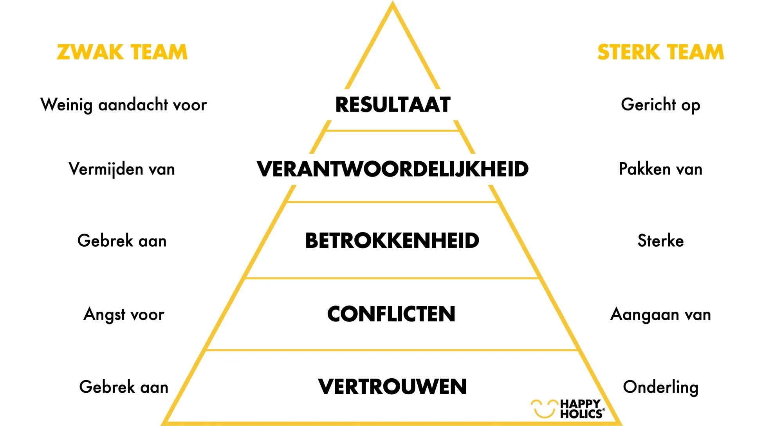
Samenwerking als een projectteam
Je maakt als projectteam praktische afspraken over aanwezigheid, contact, deadlines etc.
Er zijn verschillende taken die uitgevoerd moeten worden om te komen tot een succesvol evenement én een succesvol project (is een mooie beoordeling voor jullie ☺)
Samenwerken vraagt inzicht in talenten van jezelf en je collega’s, en het optimaal inzetten ervan, is essentieel voor een succesvolle samenwerking!
Notes:
4 = ingrediënten voor een goede samenwerking; de piramide van Lencioni. https://happyholics.com/samenwerking-verbeteren-met-lencioni/

Slide 12
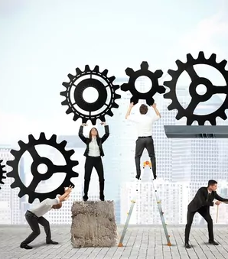
Wat heb je hiervoor al gedaan:
Een samenwerkingsovereenkomst gemaakt met daarin afspraken
De verschillende Belbin rollen bepaald
Je kwaliteiten onderzocht en beschreven
Hierdoor weet je ook wat je valkuil en je allergie is ☺
Krijg je vandaag als team nog wat positieve input
En heeft iedere groep komende vrijdag een groepsgesprek over de samenwerking.

Slide 13
Vragen?

